Slide 1
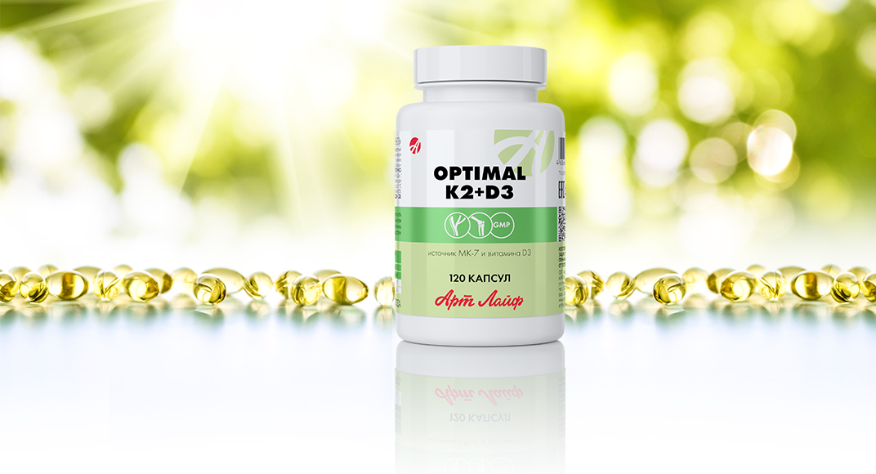
Оптимал К2+Д3

Slide 2
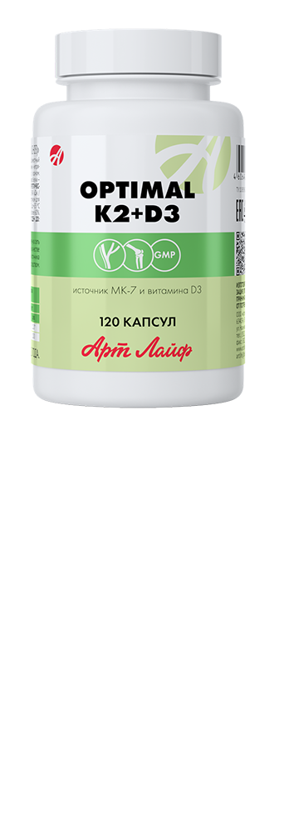
БАД «Оптимал К2+Д3 (Optimal К2+D3)» - сбалансированный комплекс для ежедневного приёма в форме мягкой желатиновой капсулы небольшого размера. Представляет синергетическое сочетание витамина Д3 и К2 (менахинон) в масляной форме для лучшего усвоения, является источником витаминов Д3 и К2.
БАД «Оптимал К2+Д3 (Optimal К2+D3)» имеет важнейшее значение для здоровья костной и сердечно-сосудистой системы, особенно это обстоятельство важно для нормального развития детского организма.

Slide 3
Когда необходимо принимать Оптимал К2+Д3.
При ограниченной инсоляции (осенне-зимний период, проживание в северных регионах);
Неадекватном поступлении с пищей;
Повышенной потребности (при переломах, в период роста);
При нарушении образования активной формы витамина Д в почках;
При недостаточном всасывании витамина Д из желудочно-кишечного тракта.

Slide 4



Кому необходимо принимать Оптимал К2+Д3.
Дети в возрасте от 3-х лет
Взрослые в период сезонных ОРВИ
Пожилые люди, для профилактики сердечных катастроф и остеопороза.

Slide 5
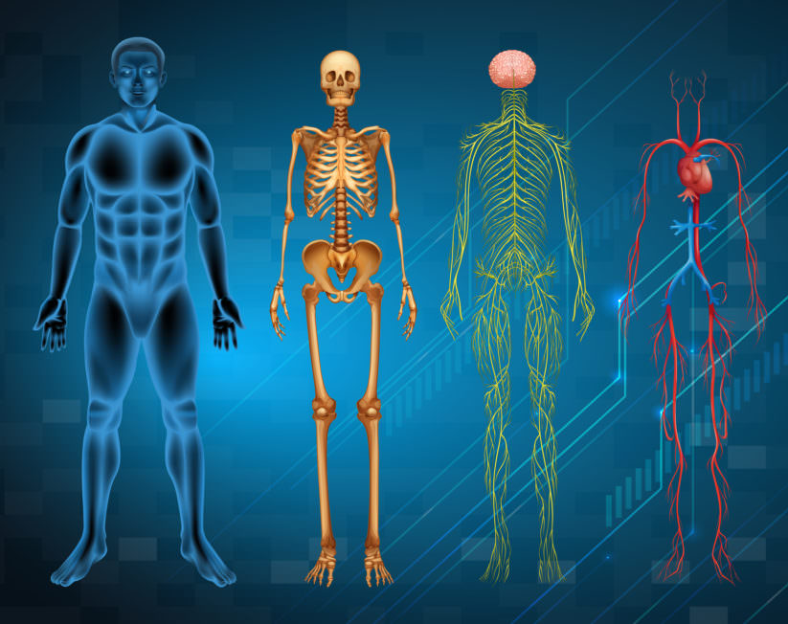
Значение Витамина Д3 (холекальциферол)
Витамин Д₃ является естественной формой витамина Д, которая образуется у человека в коже под действием солнечных лучей. Витамин Д3 является прогормоном. Из него в организме образуется гормон кальцитриол, который участвует в эндокринной, паракринной и аутокринной регуляции.
Витамин Д₃ влияет на усваиваемость кальция в организме.
Значение кальция для организма:
поддержка тонуса мышц скелетной мускулатуры
регулирует функцию миокарда
способствует проведению нервного возбуждения
регулирует процесс свертываемости крови
формирование костной структуры скелета человека
Notes:
Холекальциферол играет существенную роль в абсорбции кальция и фосфатов в кишечнике и их реабсорбцию в почечных канальцах почек; в транспорте минеральных солей и в процессе кальцификации костей.
Очень важно для профилактики и лечения патологии костной системы наряду с коррекцией дозы витамина D обеспечить адекватное поступление кальция с пищей, что может играть роль в необходимости менее высоких поддерживающих доз витамина D для поддержания его адекватных уровней в сыворотке крови. Для людей, не получающих достаточное количество кальция с пищей, рекомендуется дополнительный прием препаратов кальция в дозах, необходимых для обеспечения суточной нормы потребления кальция.

Slide 6
Значение Витамина Д3 (холекальциферол)
Витамин Д₃ является активным антирахитическим фактором.
Недостаток витамина D в пище ребенка в период быстрого роста приводит к рахиту, у взрослых — к остеомаляции.
Повышенная потребность в витамине D возникает у женщин в период менопаузы, поскольку у них часто развивается остеопороз в связи с гормональными нарушениями.
Витамин Д3 участвует в функционировании иммунной системы
Модулируя иммунную функцию, витамин Д увеличивает врожденный антимикробный иммунитет.
В клинической практике было отмечено, что при назначении витамина Д с целью лечения рахита, дети, часто болевшие респираторными заболеваниями, становились устойчивее к респираторно-вирусной инфекции, быстрее выздоравливали и болели существенно реже.
Notes:
Самой важной функцией витамина D₃ является регулирование метаболизма кальция и фосфатов, что способствует правильной минерализации и росту скелета.
Недостаток витамина D в пище, нарушение его всасывания, дефицит кальция, а также недостаточное пребывание на солнце в период быстрого роста ребенка приводит к рахиту, у взрослых — к остеомаляции.
Витамин D участвует в функционировании иммунной системы путем модуляции уровней цитокинов и регулирует деление лимфоцитов Т-хелперов и дифференцировку В-лимфоцитов. В ряде исследований отмечено снижение заболеваемости инфекциями дыхательных путей на фоне приема витамина D.
Витамин Д как фактор неспецифической защиты от вирусной и бактериальной инфекции, в т.ч. туберкулёза. Витамин Д может использоваться для профилактики и лечения инфекционных заболеваний: хронического ринита и риносинусита, гриппа, вирусного гепатита, подавления избыточного воспаления при инфекции респираторно-синцитиальным вирусом (RSV) и вирусом гриппа А (H1N1). В дыхательных эпителиальных клетках витамин Д способствует синтезу ингибитора белка NF-kb, что содействует противовирусным и иммуномодулирующим эффектам γ-интерферона.

Slide 7

Значение Витамина Д3 (холекальциферол)
Витамин Д3 участвует в регуляции углеводного и жирового обмена путем влияния:
на чувствительность рецепторов к инсулину;
на инсулиноподобный фактор роста (регулирует баланс жировой и мышечной ткани);
способствует переработке избыточного холестерина.
Дефицит витамина Д3 ассоциирован с риском метаболических нарушений (метаболический синдром и сахарный диабет 2 типа).
Низкие уровни витамина Д3 у человека связаны с неблагоприятными факторами риска сердечно-сосудистой патологии, такими, как сахарный диабет, дислипидемия, артериальная гипертензия, и ассоциированы с риском сердечно-сосудистых катастроф, в т.ч. инсультов.
Notes:
Витамин Д3 участвует в регуляции углеводного и жирового обмена путем влияния на синтез IRS1 (субстрат рецептора инсулина 1; участвует во внутриклеточных путях проведения сигнала рецептора инсулина), IGF (инсулинподобный фактор роста; регулирует баланс жировой и мышечной ткани), PPAR-δ (активированный рецептор пролифераторов пероксисом, тип δ; способствует переработке избыточного холестерина).
Рецепторы и метаболизирующие ферменты витамина D экспрессируются в артериальных сосудах, сердце и практически всех клетках и тканях, имеющих отношение к патогенезу сердечно-сосудистых заболеваний.

Slide 8
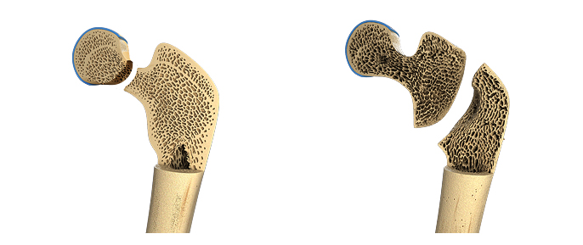
Значение Витамина К2 (менахинон)
МенаQ7 – запатентованный витамин К2 в форме МК-7 (идентичный натуральному менахинон-7), играет незаменимую роль в здоровье сердечно-сосудистой системы и костной ткани.
Витамин K2 помогает организму правильно использовать кальций для построения здоровой костной ткани.
норма К2 дефицит К2
Notes:
Самая известная роль витаминов К – участие в свертываемости крови, а также участие в усвоении кальция и в обеспечении взаимодействия кальция и витамина D.
Все витамины группы К похожи по своей структуру, у них у всех есть хиноновое кольцо, но разная длина «хвоста» У К1 «хвост» состоит из 4 звеньев, у К2 он может состоять как из 4 так и из 7. Длина «хвоста» влияет на транспорт к различным тканям. Наиболее биологически активной является МК-7.
Витамин К2 необходим для оптимальной работы белка остеокальцина, отвечающего за захват и связывание кальция в костной ткани, что ведет к повышению минерализации костей, их плотности и массы, включая критические места – позвоночник и бёдра.

Slide 9
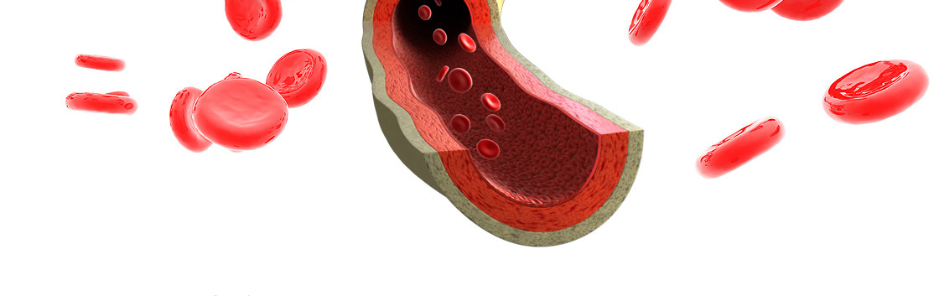
Значение Витамина К2 (менахинон)
Самая известная роль витаминов К – участие в свертываемости крови:
предотвращает кальцификацию коронарных артерий
улучшает эластичность сосудов головного мозга
ингибирует возрастное уплотнение артерий
Notes:
Витамин К активирует как печеночные факторы свёртывания крови, так и внепеченочный эндотелиальный антикоагулянтный белок S, необходимый для профилактики тромбоза.
Предотвращает кальцификацию коронарных артерий за счёт активизации матричного Gla-белка - сильный ингибитор кальцификации аорты, коронарных артерий и сосудов головного мозга, ингибирует возрастное уплотнение артерий и улучшает эластичность сосудов.

Slide 10
Показания к применению Оптимал К2+Д3.
Профилактика риска возникновения заболеваний, связанных с недостаточностью витаминов D3 и К2, особенно в период с октября по май;
Для профилактики и в комплексной терапии сердечно-сосудистых заболеваний - снижения кальцификации коронарных артерий и улучшения эластичности кровеносных сосудов, снижения смертности от ишемической болезни сердца (рекомендуется 1 год регулярного применения);
Для профилактики и в составе комплексного лечения остеопороза, в том числе постменопаузального (в сочетании с препаратами кальция – длительное время), для снижения риска переломов;
Остеомаляция (на фоне нарушений минерального обмена у пациентов старше 45 лет);
Для укрепления иммунитета - витамин Д3 стимулирует созревание иммунных клеток и их активность;
Для повышения устойчивости к респираторно-вирусной инфекции (бронхит, пневмония, грипп) у взрослых и детей;
Профилактика онкологических заболеваний (регулярный длительный приём – не менее 3-х лет);
При применении статинов (гиполипидемическое средство);
Для нормального развития скелета в период роста у детей до 20 лет (в сочетании с препаратами кальция); профилактика и комплексное лечение рахита, рахитоподобных заболеваний;
Ожирение и нарушения метаболизма витамина Д3 (сахарный диабет 2 типа, дислипидемия).

Slide 11
Дозировки и схемы приема
Прием 2 капсул (рекомендуемая суточная доза) обеспечит поступление:
Наименование | мг | % от нормы физиологических потребностей в пищевых веществах для детей и подростков РФ (МР 2.3.1.2432-08)
 |  | 3-7 лет | 7-11 лет | 11-14 лет |  | 14-18 лет
 |  |  |  | мал. | дев. | мал. | дев.
Витамин К2 | 0,11 | 200* | 183* | 138* | 157* | 92 | 110*
Витамин D3 | 0,01 | 100 | 100 | 100 | 100 | 100 | 100
Пищевая ценность 100 грамм продукта: белки – 22 г, жиры-49 г, углеводы -0,2 г Энергетическая ценность 100 грамм продукта: 2340 кДж / 560 ккал

Slide 12
Показание для приёма | Профилактическая схема приёма * | Терапевтическая схема приёма | Содержание витаминов Д3 и К2 при терап. приёме
Профилактика дефицита витаминов Д3 и К2 для лиц в возрасте 18-50 лет | по 1 капсуле 2 раза в день во время еды | по 3 - 4 капсулы в день | Витамин Д3 - 600-800 МЕ Витамин К2 – 165 –220 мкг
Профилактика дефицита витаминов Д3 и К2 лицам старше 50 лет | по 1 капсуле 2 раза в день во время еды | по 4 – 5 капсул в день | Витамин Д3 - 800-1000МЕ Витамин К2 – 220 - 275 мкг
Для снижения риска остеопороза | по 1 капсуле 2 раза в день во время еды | по 4 капсулы в день | Витамин Д3 - 800 МЕ Витамин К2 – 220 мкг
Для снижения риска переломов | по 1 капсуле 2 раза в день во время еды | по 2 капсулы в день | Витамин Д3 - 400 МЕ Витамин К2 – 110мкг
Для снижения жесткости артерий | по 1 капсуле 2 раза в день во время еды | по 4 -5 капсул в день | Витамин Д3 - 800-1000 МЕ Витамин К2 – 220 - 275 мкг
Для профилактики онкологических заболеваний | по 1 капсуле 2 раза в день во время еды | по 4 капсулы в день | Витамин Д3 - 800 МЕ Витамин К2 – 220 мкг
Notes:
Сывороточная концентрация 25(OH)D является лучшим показателем статуса витамина D в организме. Дефицит витамина D определяется как уровни 25(OH)D в сыворотке крови менее 20 нг/мл, уровни между 20-30 нг/мл расцениваются как недостаточность витамина D, а оптимальный уровень - более 30-60 нг/мл, особенно для пожилых пациентов.
Терапевтическая схема приёма БАД «Оптимал К2+Д3 (Optimal К2+D3)» рекомендуется только после измерения сывороточной концентрации 25(OH)D.
Рекомендуется сочетать приём БАД «Оптимал К2+Д3 (Optimal К2+D3)» с адекватным потреблением кальция (с пищей или препаратами кальция), поскольку низкое потребление кальция является одним из возможных факторов, влияющих на развитие клинических проявлений костной патологии на фоне дефицита витамина D.

Slide 13
Дозировки и схемы приема
БАД «Оптимал К2+Д3 (Optimal К2+D3)» сочетает оптимальные дозы витаминов Д3 и К2, безопасные для применения в течение длительного периода.
Рекомендуемая суточная норма потребления витамина Д3 - 200 МЕ (5 мкг), согласно нормам ТР ТС 022/2011 (приложение №2) и витамина К2 – 120 мкг, согласно нормам ЕАЭС.
Верхняя допустимая суточная норма потребления витамина D3 - 600 МЕ (15 мкг) и витамина К2 - 360 мкг, согласно нормам ЕАЭС.

Slide 14
Преимущества комплекса:
Оптимальные дозировки витамина K₂ и D₃ для регулярного приема.
Содержит наиболее эффективную форму K₂ (МК-7)
Возможность применять всей семьей: и детям с 3-х лет, и взрослым. Капсула малого размера, легко глотать детям.

Slide 15


